Slide 1
Решение задач по теме: «Газовые законы»
10 класс
Учитель физики: Бойцова Т.В.

Slide 2
Цель:
Формирование мыслительных способностей учащихся и применение накопленных знаний при решении задач с использованием диаграмм состояния идеального газа;
развитие навыков логического мышления, самостоятельной исследовательской работы, внимательность, умение сравнивать и анализировать, находить закономерности, рассуждать, делать вывод;
воспитание целеустремленности, настойчивости в достижении поставленной цели, ответственное отношение к труду.

Slide 3
Эпиграф:
Я мыслю, следовательно, существую.
Декарт.

Slide 4
Задание 1
Заполните таблицу
построить изопроцесс в трех различных системах координат p V; VT; p T.

Slide 5
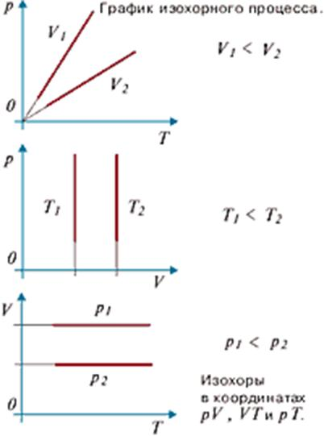
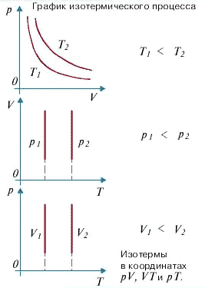
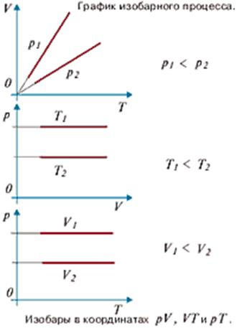
Задание 1
T=const P=const V=const

Slide 6
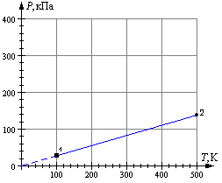
Задание 2
Выберите правильный ответ:
1) изотермическое сжатие газа
2) изохорное нагревание газа
3) изобарное нагревание газа
4) изотермическое расширение газа
5) изобарное сжатие газа
6) изохорное охлаждение газа

Slide 7
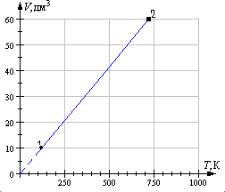
Выберите правильный ответ:
1) p=const V T
2) T=const p V
3) V=const T p
4) p=const T V
5) T=const p V
6) V=const p T

Slide 8
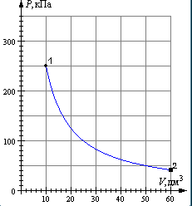
Назовите процесс:
1) изотермическое сжатие газа
2) изохорное нагревание газа
3) изобарное нагревание газа
4) изотермическое расширение газа
5) изобарное сжатие газа
6) изохорное охлаждение газа

Slide 9
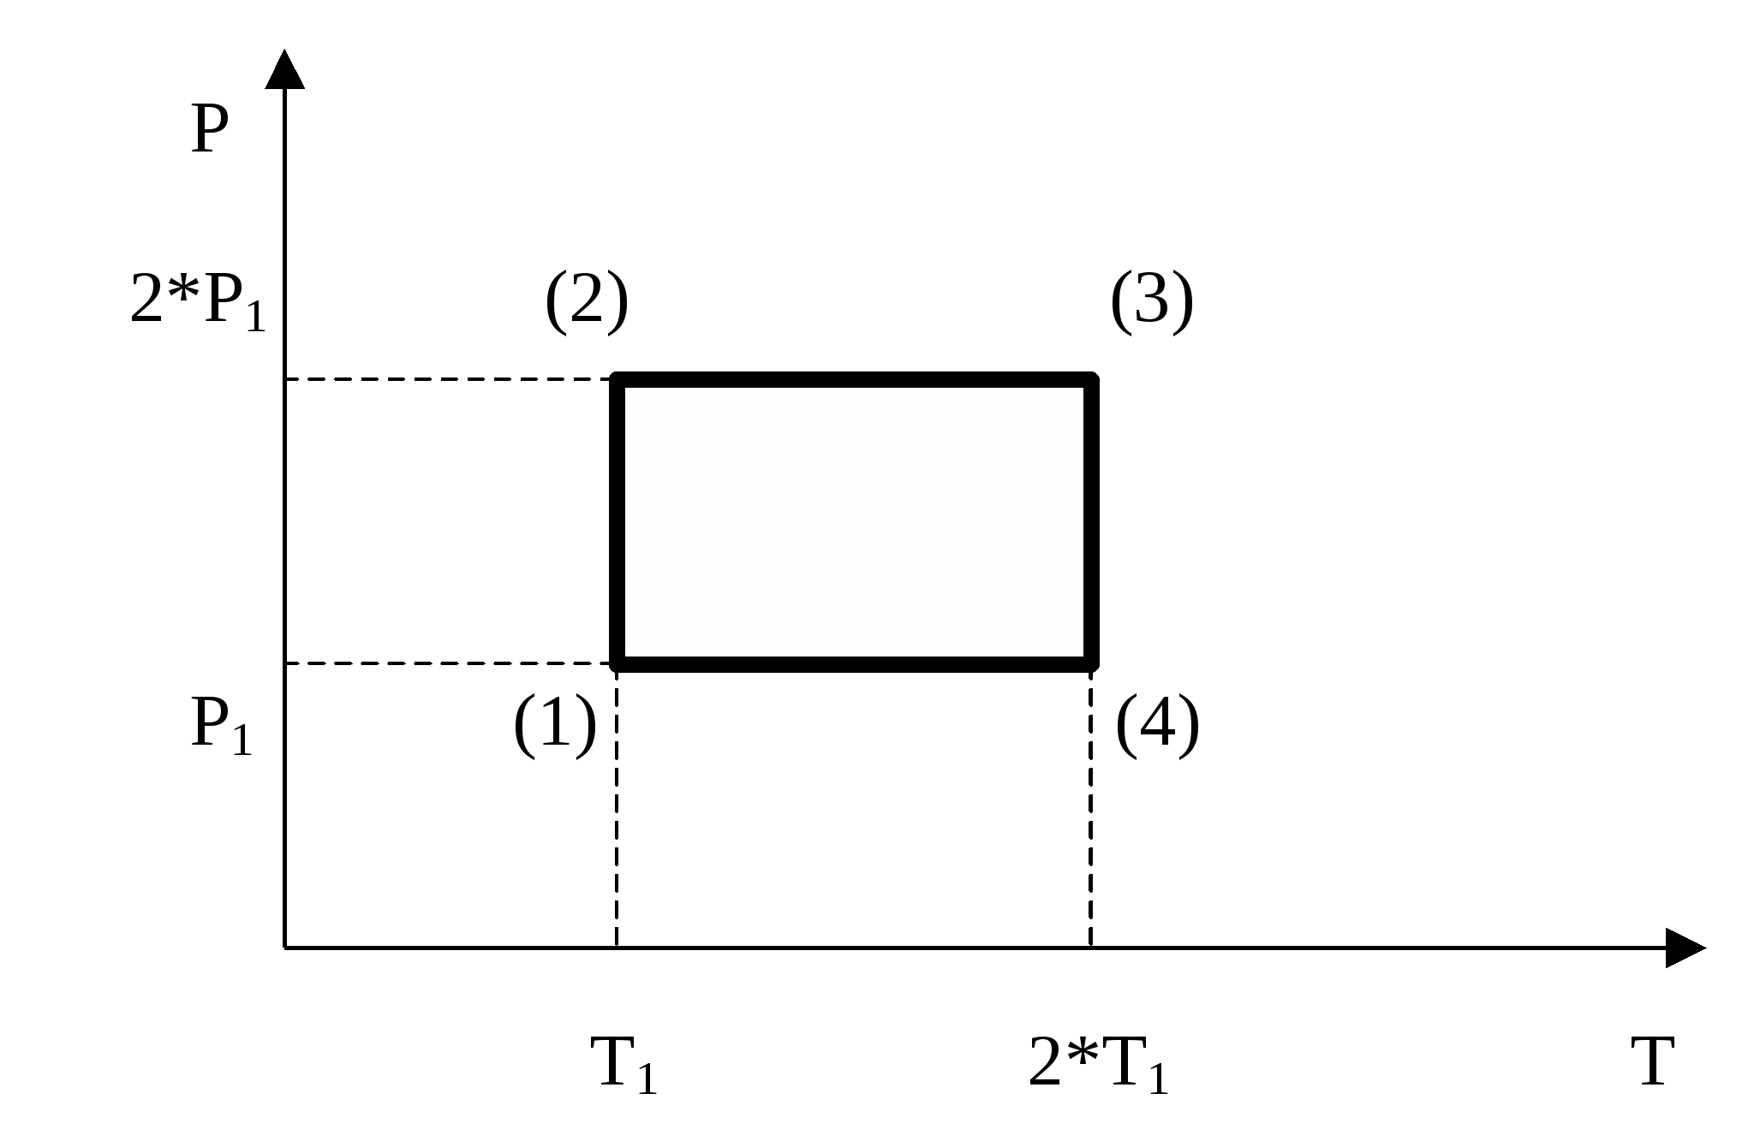
Назовите изопроцессы

Slide 10
Правильные ответы:
1-2 изотермическое сжатие газа
2-3 изобарное нагревание газа
3-4 изотермическое расширение газа
4-1 изобарное охлаждение газа

Slide 11
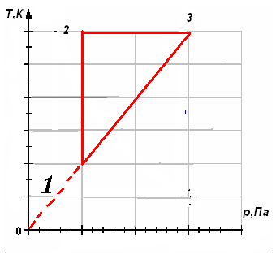
1 ряд
Задание на построение
На рисунке дан график изменения состояния идеального газа в координатных осях (T,p) Представьте этот процесс на графиках в координатных осях (V, p) и (p, T)

Slide 12
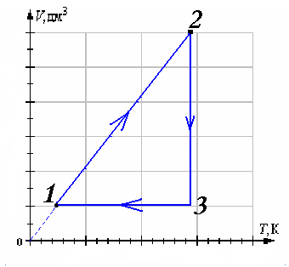
2 ряд
Задание на построение
На рисунке дан график изменения состояния идеального газа в координатных осях V, T. Представьте этот процесс на графиках в координатных осях
(p, V) и (p, T)

Slide 13
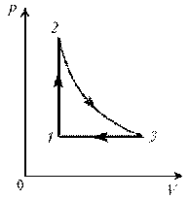
3 ряд
Задание на построение
На рисунке дан график изменения состояния идеального газа в координатных осях p,V. Представьте этот процесс на графиках в координатных осях (T, V) и (p, T)

Slide 14
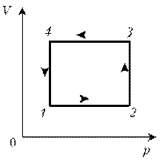
Задание на построение
На рисунке дан график изменения состояния идеального газа в координатных осях(V, p). Представьте этот процесс на графиках в координатных осях (p, T) и (T, V).

Slide 15
Домашнее задание: Сборник О.И.Громцева п.7.10 № 6-10.
Приготовить доклад по теме: «Применение газовых законов в технике, природе и жизни человека».

